Slide 1
大橋國小同步自主學習(Teams) 如何變更個人的圖像(大頭貼)

Slide 2
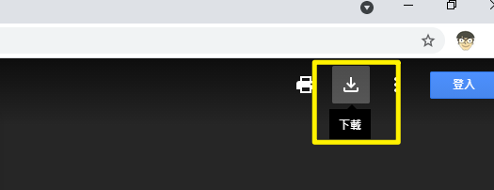
本講義建議下載後以PowerPoint 開啟觀看
如果電腦沒有PowerPoint，或是使用平板，就直接線上看，不用下載。

Slide 3
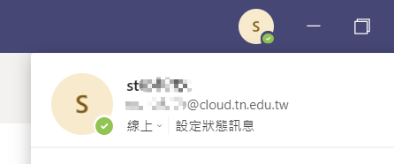
使用南市OpenID登入的缺點
只會顯示openid帳號
每個學生都顯示S
老師很難辨識使用者

Slide 4
修改個人圖示，方便老師/同學辨識自己 方法(一) 直接下載法
鑒於學生上Teams大多使用行動裝置，不便製作姓名大頭貼，以致帳號太相近老師們不好分辨，學校電腦老師製作了五六年級全部學生的大頭貼，供下載取用更換頭貼，應有助於老師分辨學生，連結置於校網公告內
小朋友可直接下載後套用到自己的圖像。

Slide 5
解決方法(二)
參考本PowerPoint 投影片的說明很方便製作圖示
若您使用平板/手機，可以先自己拍張相片，方便老師辨識。

Slide 6
修改個人圖示，方便老師/同學辨識自己 使用PowerPoint製作篇
因為臺南市OpenID登入的Teams，顯示的名字會是帳號，同時圖示會出現S，不方便同學/老師辨識
以下需在電腦，並使用PowerPoint製作個人圖示
家中若沒有PowerPoint的話，以下2頁步驟就無法完成，先不用做，請改由其他方法製作個人圖示

Slide 7
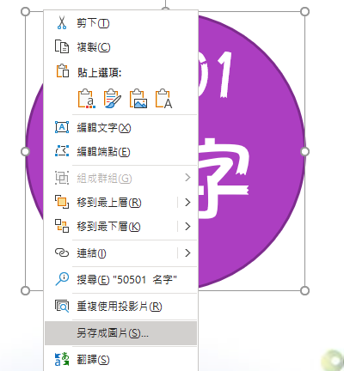
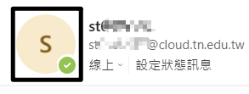
個人名字圖示修改方法(使用PowerPoint)
可以直接改右邊的圖片
用填滿功能可以改顏色
改好點選外框後 按滑鼠右鍵，另存成圖片
回到Teams，點選自己的圖示
再選上傳圖片
按儲存.關閉
變更完成
若不會操作可以看看影片
名字
名字

Slide 8
本頁提供幾種樣式給老師及小朋友選擇
名字
50101
名字
資訊組長
王聖閔
名字
50105
名字
資訊組長
王聖閔
名字
50101
名字
資訊組長
王聖閔
名字
50105
名字
資訊組長
王聖閔

Slide 9
平柀電腦/手機的設定
請直接參考平板電腦/手機變更圖示的操作影片

